Slide 1
Canidae - psovití
IVA 2024 - 2024FVHE/2190/23
Ústav ekologie a chorob zoozvířat, zvěře, ryb a včel
Veterinární univerzita Brno
Palackého tř. 1946/1, 612 42 Brno, ČR

Slide 2
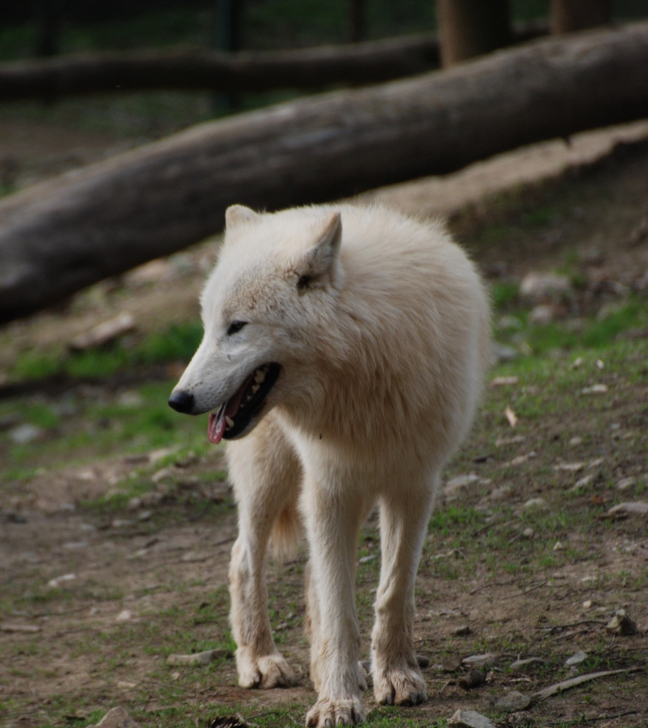
Canidae - psovití - charakteristika
35 druhů psovitých šelem
kojoti, šakali, psi, vlci, lišky
pes domácí se oddělil z linie vlka obecného před 12 000 lety
velké rozpětí velikosti druhů - 1 - 60 kg
Dingo – ferální populace psa domácího
získali zpět status divokého zvířete a jsou považovány za poddruh vlka obecného
rozšíření – všechny kontinenty kromě Antarktidy
přizpůsobeni nejrůznějším podnebím - pouště, savany, tropické pralesy, lesy mírného pásma, pobřežní oblasti, arktické podmínky
sexuální dimorfismus – většina samců je větších než samice

Slide 3
Canidae - psovití - charakteristika
způsob života se liší druh od druhu (solitérní, monogamie, či život ve smečkách)
smečky – poskytují výhodu lovu větší kořisti a možnost ubránit se predátorům
menší druhy – samotáři či malé skupinky
kojot prérijní – schopný solitérního života i ve smečce
mnoho druhů je ohrožených
nejvýznamnější činitelé:
přenos nemocí psa domácího na divoké druhy
zmenšování přirozeného území
křížení psa domácího s divokými druhy
perzekuce lidmi a narušení místa výskytu
nejméně jeden druh byl za posledních 150 let vyhuben v přímém důsledku lidské aktivity
pes bojovný (Dusicyon australis)

Slide 4
Canidae - psovití - charakteristika
Unikátní anatomie
zubní vzorec
I 3/3 C 1/1 P 4/4 M 2/3 → neplatí pro rody Speothos, Cuon a Otocyon
diastema - mezi řezáky a premoláry
trháky - poslední premolár maxily a první molár mandibuly
dohromady tvoří trhákový komplex
efekt nůžek - “stříhání potravy”
v závislosti na charakteru potravy mohou být variace v zubním vzorci
pes ušatý
insektivorní
3 až 4 moláry v horní čelisti a až 5 molárů v dolní čelisti
pes pralesní
dieta složená převážně z masa
menší a méně molárů (M 1/1 či 2)

Slide 5
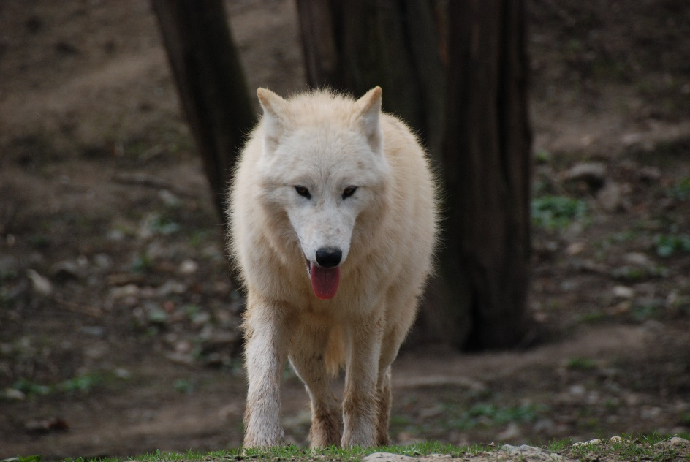
Canidae - psovití - charakteristika
Unikátní anatomie
kostra
7 krčních obratlů
13 - 14 hrudních obratlů
6 - 8 bederních obratlů
3 - 4 křížových obratlů
14 - 23 ocasních obratlů
5 prstů na hrudních končetinách
4 prsty na pánevních končetinách
výjimka - pes hyenovitý - pouze 4 prsty na všech končetinách
liška šedá - díky schopnosti lezení na stromy mají větší rotační mobilitu v předloktí

Slide 6
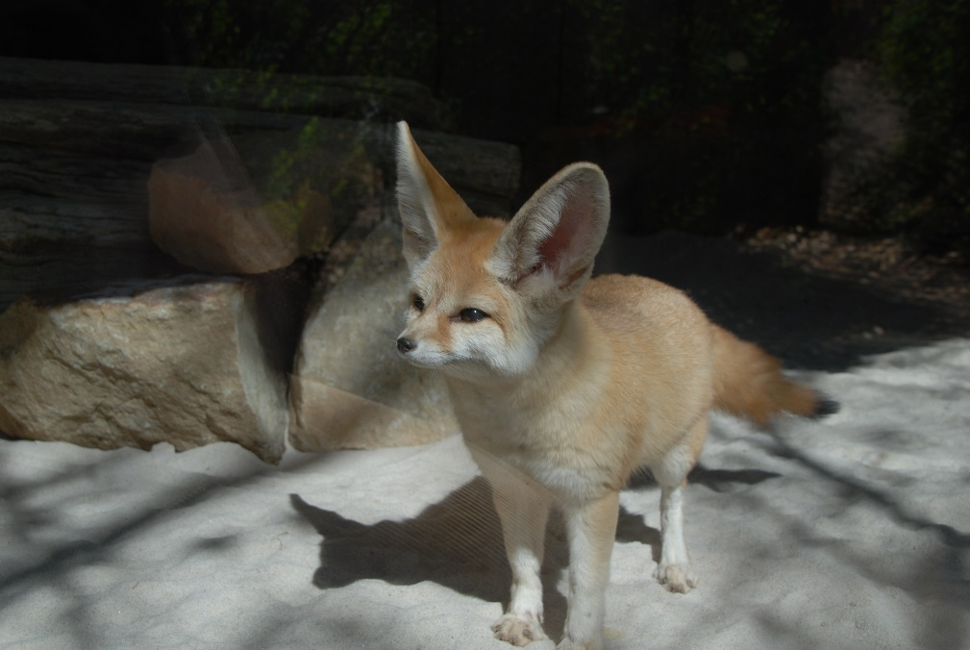
Canidae - psovití - charakteristika
Unikátní anatomie
Charakteristické znaky na lebce
mediální pozice a. carotis interna
neperzistuje a. stapedia
bulla tympanica – zvětšená a částečně rozdělena septem
vstupní bod m. digastricus je rozšířený u mnoho druhů
vytváří lobus subangularis na ramus mandibulae
nejspíše funkční adaptace pro prudší, rychlejší pohyby čelistmi
lobus subangularis je prominentní u rodů lišek Urocyon, Otocyon a Cerdocyon a psíka mývalovitého

Slide 7
Canidae – psovití - charakteristika
Unikátní fyziologie
glandula nasalis lateralis
v recessus maxillaris a ductus nasolacrimalis
produkce serózního sekretu → udržuje ideální vlhkost a významně se podílí na čichu a termoregulaci
vomeronasální orgán = Jacobsonův orgán
lokalizován v rostrální bázi nosního septa
flémování (ohrnutí horního pysku a nasávání vzduchu) umožňuje vyšší proudění vzduchu do vomeronasálního orgánu
nervové dráhy odtud vedou do mediálního hypotalamu do mediální preoptické oblasti
→ ovlivňuje reprodukční chování a pocit sytosti po nakrmení
glandula caudae – violet gland
pachová žláza (violet - produkuje těkavé terpeny stejně jako čeleď rostlin Violaceae - violkovité)
dorzální povrch ocasu na úrovni 7. - 9. obratle
výrazně vyvinutá u samotářských druhů lišek (liška polární, obecná, korsak)
méně u šakalů
není u psa hyenovitého
větší u samic v estru
sekret je produktem pachových a mazových žláz a podílí se na rozeznávání druhů
mm. arrectores pili v této oblasti pomáhají vylučovat sekret na povrch kůže

Slide 8
Canidae – psovití - charakteristika
Unikátní fyziologie
anální žlázy
vyúsťují k rektu a sekret odcházející společně s výkaly se podílí na označování teritoria
termoregulace
termická polypnoe
hlavní výdej tepla
nádech skrze nos, výdech skrze ústa
glandula nasalis lateralis - produkce sekretu - při odpařování napomáhá ochlazování
potní žlázy se nachází pouze na tlapkách a v ochlazování nehrají signifikantní roli
srst a kožní svaly
teplo - srst leží souběžně s povrchem těla
zima - načechrají srst, aby zadržela více vzduchu (slouží jako izolátor)
línání srsti
důležitá adaptace pro sezónní výkyvy teplot
v mírném podnebí začíná na jaře a trvá až po podzimu
na řízení se podílí fotoperioda

Slide 9
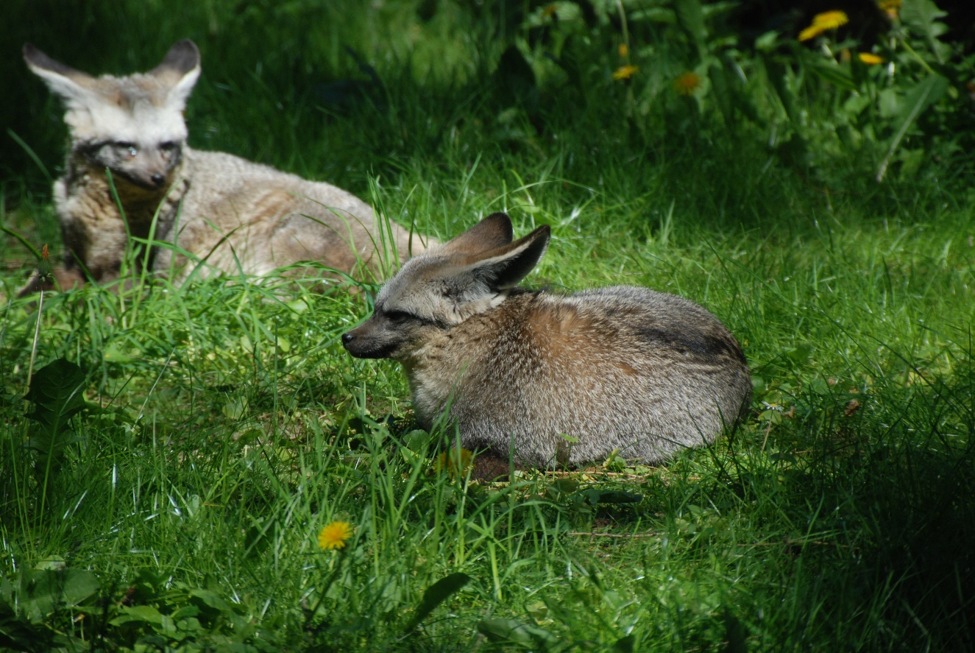
Canidae – psovití - charakteristika
Unikátní fyziologie
velká aerobní a anaerobní kapacita - adaptace na lov a sezónní migrace
smysly - výborný sluch, čich a zrak
důležité pro zachování komplexních sociálních systémů, komunikaci mezi jedinci a udržení teritoria
čichové značky - moč, trus, sekret análních žláz a glandula caudae
sociální interakce

Slide 10
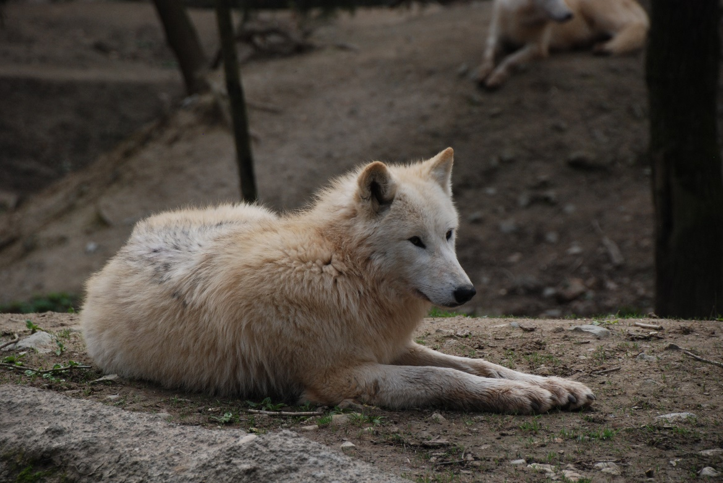
Canidae – psovití - charakteristika
Unikátní fyziologie
řada druhů hibernuje (např. psík mývalovitý)
snížený bazální metabolismus
snížené hladiny kortizolu, inzulinu, hormonů štítné žlázy
pes hyenovitý
nemá variace komplexu MHC (major histocompatibility complex)
může být důsledkem výrazných populačních ztrát

Slide 11
Canidae - psovití – charakteristika
Nároky na chov
vzhledem k velkým mezidruhovým rozdílům ve velikosti a prostředí přirozeného výskytu není možno standardizovat
dostatečně velká ubikace vzhledem k velikosti jedince, počtu zvířat, reprodukčním stavu a komplexnosti ustájení k zachování přirozeného chování
tvar výběhu musí dovolovat plné využití prostoru
dostatečná vzdálenost mezi jedinci a zajištění flexibility v sociální skupině při změnách hierarchie (např. možnost oddělení jedince od skupiny)
začlenit prvky zpestření, vegetace a úkrytů
podpora přirozeného chování a minimalizace stresu
betonové zdi mohou vytvářet ozvěnu - stresor
vizuální bariéry a vegetace poskytuje úkryt, stín a pomáhá překrýt nechtěné hluky
vyvarovat se ostrý rohům výběhu
mohou díky nim vyšplhat a uniknout
riziko zranění - při pádu z výšky, špatné manipulaci při běhu
zaznamenány spirální fraktury pánevních končetin u vlků skákajících v rohu
při potyčkách mezi jedinci může dojít k obklíčení a znemožnění úniku

Slide 12
Canidae - psovití – charakteristika
Nároky na chov
dvojice velkých šelem potřebuje minimálně 465 m² - pro každé další zvíře přidat 93 m²
guidlines se liší pro konkrétní účely - chov s účelem reprodukce, či reintrodukce
reintrodukce - vyhnout se imprintingu lidí - přizpůsobit management, aby s lidmi nepřišli do kontaktu
začlenit separační prostor (min 19 m²) – manipulace, veterinární zákroky, separace agresivního jedince, přesuny
při chovu 2 a více jedinců více separačních prostorů
malé šelmy
minimální nároky - 2 m x 2 m x 1,5 m (1 - 2 jedinci)
3 m x 3 m x 1,5 m (3 jedinci)
4 m x 4 m x 2 m (rodinné skupiny mající až 5 potomků)
pokud možno - preferovat větší výběh
zabezpečit před přelezením či podhrabáním plotu
podhrabání – bariéru umístit minimálně 15 – 30 cm pod zem a v okruhu 1 metru od plotu
pletivo, či betonová bariéra
přelezení – stěna výběhu minimálně 2,5 m vysoká a nesmí umožňovat lezení po jejím povrchu
teplota
mnoho druhů toleruje velké rozpětí
malé šelmy a tropické druhy – málo tolerantní vůči výkyvům teplot
zvířata žijící venku musí mít přistup do teplého a suchého úkrytu

Slide 13
Canidae - psovití – charakteristika
Krmení
všežravci až striktní masožravci
poměr mezi živočišnou a rostlinnou stravou závisí na sezóně, výskytu potravy a fázi rozmnožovacího cyklu
pes pralesní, pes hyenovitý, dhoul – téměř striktní masožraví
pes ušatý - primárně hmyzožravý
vlček etiopský - hlodavci
pes hřivnatý - ochotně přijímá ovoce a zeleninu
50 % stravy rostlinného původu
50 % malí savci, hmyz, ptáci
je třeba kontrolovat hladinu taurinu - suplementace pokud je třeba
možnost granulí na sójovém základu - při testování měli jedinci lepší BSC a konzistenci trusu
nutriční složení stravy
základní model na principech psa domácího
nutno přizpůsobit jednotlivým druhům
20 – 28 % protein
5 – 18 % tuky
2 – 4 % hrubá vláknina

Slide 14
Canidae - psovití – charakteristika
Krmení - v zajetí
krmení 1 – 2x denně
denní dávka - cca 1 - 3 kg potravy na 25 kg živé váhy
dle jiného vzoru - při hmotnosti 22 - 32 kg - 1300 - 1800 kcal / den (termoneutrální prostředí, bez vysoké fyzické aktivity)
závisí na věku, reprodukčním cyklu, aktivitě, nárocích na termoregulaci a BCS
obecné požadavky
50 - 65 kcal/kg živé váhy - dospělý jedinec
120 kcal/kg živé váhy - rostoucí štěňata
200 kcal/kg živé váhy - samice v laktaci
450 kcal/kg živé váhy - vysoce náročná fyzická aktivita
v posledním trimestru březosti a laktaci jsou nároky na energii mnohem vyšší
nutné krmnou dávku zvýšit
množství krmné dávky měnit postupně - prevence GIT potíží

Slide 15
Canidae - psovití – charakteristika
Krmení - složení
strava převážně založena na mase či na kvalitních psích granulí
vyhnout se granulím s vysokým obsahem lepku a obilovin
je častou potravní intolerancí
projevují se kožními reakcemi, špatnou kvalitou srsti, kachexií a narušením GIT
všežravci benefitují z přidané vlákniny (např. ovoce)
ideálně krmit odděleně a zaznamenávat si, jak jednotlivci přijímají krmivo
doplňky stravy nejsou třeba pokud je předkládána dostatečně kvalitní strava
několikrát týdně dávat celou kořist či kosti - zpestření a podpora zdravých zubů
králíci, hlodavci, kuřata,...
vzít v potaz při kalkulování stravy, abychom nepřekrmili
krmení části, nebo celého kopytníka → stimulace smečkového chování a sociální enrichment
zajistit aby kořist byla čerstvá, bez parazitů a onemocnění a bez zbytků léčiv a chemických látek (NSAIDs, eutanazie, toxiny, olověné projektily)
zvýšená opatrnost v oblastech s prionovými onemocněními - BSE (bovinní spongiformní encefalopatie), CWD (chronické chřadnutí jelenovitých)
psovité šelmy mohou být citlivé
nezkrmovat zvířata sražená autem
pokud jsou určena k reintrodukci
předkládat pouze přirozenou kořist (maso z hospodářských zvířat by nemělo být nikdy předkládáno) → naučí se rozeznávat kořist a je vyšší úspěšnost reintrodukce

Slide 16
Canidae - psovití
Manipulace a fixace
velmi opatrně
menší druhy je možné chytit do sítí a ok pro rychlou manipulaci
př. vakcinace
také je možno na chvíli zabalit do ručníku a hlavu fixovat manuálně
velké druhy – doporučena sedace pro bezpečnou manipulaci
náhubky – pouze na krátkou dobu a musí umožňovat normální dýchání
pozor na hypertermii – častá komplikace manipulace
terapie
velmi pomalá aplikace zchlazených IV infuzí a ochlazování povrchu těla
neustále kontrolovat teplotu těla
sedativa – při stresové hypertermii
zátěžová myopatie při dlouhé a stresující manipulaci
odchyt volně žijících šelem – pasti
ideálně klecové a na dálku ovládané

Slide 17
Canidae - psovití
Sedace
volba sedativa závisí na délce úkonu a preferencích veterináře
častá volba – ketamin + alfa 2 agonista (xylazin, medetomidin, dexmedetomidin)
zvrácení sedace minimálně po 30 - 45 minutách, aby se ketamin stačil dostatečně metabolizovat (IM preferované)
antagonisté
ketamin - nemá
xylazin - atipamezol, yohimbin
medetomidin, dexmedetomidin – atipamezol
nevýhoda - hypertenze způsobená vazokonstrikcí a následná kompenzující bradykardie
tiletamine - zolazepam - efektivní, bezpečné, ale probouzení trvá déle
opioidy – používají se zřídka (respirační deprese)
malé šelmy
je možnost inhalační anestezie při manuálním držení či v plynové komoře

Slide 18
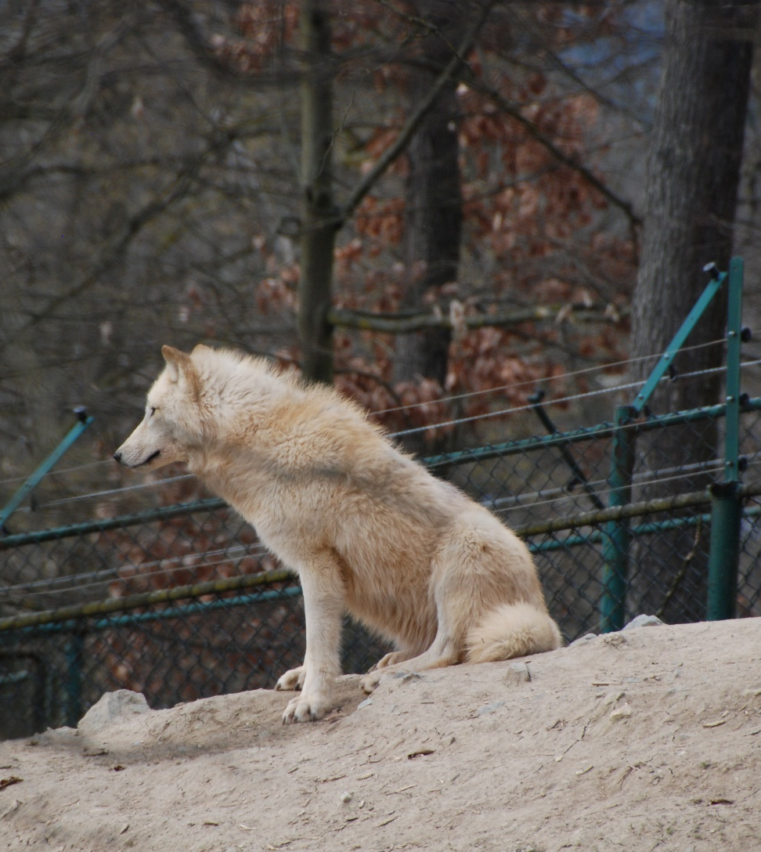
Canidae – psovití - anestezie a chirurgické úkony
inhalační anestezie a chirurgické zákroky jsou stejné jako u psa domácího
preferovanými stehy pro uzavírající vrstvy jsou:
jednotlivý uzlíčkový
uzávěr břišní stěny
jednoduchý pokračovací
uzávěr vagina musculi recti abdominis
u psa domácího doporučován, ale kvůli velkému riziku vykousnutí stehu a následné dehiscenci nedoporučován u ostatních psovitých šelem
matracový steh
intradermální steh
steh ukryt v kůži a výrazně se omezí zájem jedince o ránu

Slide 19
Canidae – psovití - anestezie a chirurgické úkony
Časté chirurgické zákroky
šití ran - tržné kousné
jazyk, tváře, zuby, ortopedické zranění
cystotomie pro extrakci močových kamenů
pes hřivnatý - cystinurie
obstrukce může být fatální - operace nutná, pokud to nejde vyřešit jinak
perineální uretrostomie
marsupializace močového měchýře
malé otevření močového měchýře na ventrální straně a zajištění náhradního vývodu
pro zajištění průchodnosti a drénování v extrémních a chronických obstrukcích
pouze jako poslední možnost
možné komplikace
opakované infekce močového traktu
dermatitida
poškození kůže v okolí stoma
dehiscence a oddělení močového měchýře od stěny břišní
peritonitis

Slide 20
Canidae – psovití - anestezie a chirurgické úkony
Časté chirurgické zákroky
GDV (Gastric dilatation and volvulus) a GD (Gastric dilatation)
u druhů s hlubokým hrudníkem
pes hřivnatý, vlk rudohnědý, vlk obecný
akutní, život ohrožující stav, působící náhlá úmrtí
často diagnostikován až post mortem
diagnostika
klinické příznaky + rentgen
predispoziční faktory nebyly s jistotou určeny - v potaz se berou stejné jako u psa domácího
zdroj proteinu ve stravě
velikost krmné dávky
rozměry granulí
věk jedince
krmení krátce po anestezii
rozpoznání příčiny je klíčové pro přežití jedince
terapie
chirurgický zásah

Slide 21
Canidae – psovití - anestezie a chirurgické úkony
Časté chirurgické zákroky
Ovariohysterektomie a kastrace
indikace
kontracepce
management reprodukčních poruch
pyometra
neoplazie reprodukčního systému
samci - možnost reverzibilní vasektomie
Komplikace - dehiscence ran
často po zákrocích v dutině břišní
u některých druhů hrozí autokanibalismus vlastních orgánů
omezení automutilace
správná chirurgická technika, dostatečný management bolesti, omezení přístupu k ráně jedinci či smečce
izolace jedince po dobu rekonvalescence - problémová u sociálních druhů (pes pralesní, pes hyenovitý)
hrozí vyřazení ze smečky a nežádoucí zvýšená aktivita postiženého jedince
na druhou stranu, při brzké reintegraci jedince po zákroku může dojít k přehnanému zájmu ostatních zvířat o ránu (lízání, kousání)

Slide 22
Canidae - psovití - onemocnění
Diagnostika
probíhá stejně jako u psa domácího
vzhledem k sedaci je téměř nemožné neurologické vyšetření
možné drobné odchylky biochemických a hematologických parametrů mezi volně žijícími šelmami a v zajetí
Infekční onemocnění
psovité šelmy citlivé ke stejným virům, bakteriím, parazitům jako pes domácí
klinické příznaky jsou podobné s drobnými variacemi
výskyt onemocnění závisí na epidemiologické situaci dané oblasti
obsah protilátek v krvi či séropozitivita nemusí vždy korelovat s klinickými příznaky a vypovídat o epidemiologickém statusu

Slide 23
Canidae - psovití - hematologie krve
Parametr | Vlk obecný | Pes hřivnatý | Pes hyenovitý | Liška polární | Maikong
Erytrocyty (x 10⁶/μl) | 5,72 - 8,36 | 4,47 - 6,37 | 6,84 - 8,86 | 7,7 - 10,1 | 3,05 – 6,08
PCV (%) | 39,7 - 56,5 | 34,3 - 47,5 | 38,5 - 48,7 | 41,7 - 54,3 | 28 – 53
Hemoglobin (g/dl) | 13,3 - 19,7 | 11,3 - 15,9 | 14,4 - 17,2 | 13,7 - 17,3 | 10 – 18,1
MCV (fl) | 63,4 - 78 | 68,4 - 83,2 | 50,8 - 60,8 | 49,4 - 57,8 | 79,1 – 100
MCH (pg) | 22 - 27 | 23,2 - 28,2 | 17,5 - 21,7 | 16 - 19,6 | 26 – 34,9
MCHC (g/dl) | 30,5 - 37,3 | 31,1 - 36,1 | 32,8 - 37,2 | 29,6 - 35,6 | 30,2 – 38,5
Leukocyty (10³/μl) | 6546 - 12 868 | 6580 - 14 360 | 7340 - 14 480 | 3170 - 9350 | 3400 – 23200
Neutrofily (10³/ml) | 4353 - 9719 | 3669 - 10 481 | 5334 - 11 262 | 1035 - 5333 | 1460 – 12990
Neutrofily tyčky (10³/μl) | 0 - 198 | 0 - 395 | 0 - 288 | 0 - 266 | 0 – 700
Lymfocyty (10³/μl) | 737 - 2403 | 1029 - 3343 | 570 - 2724 | 665 - 3849 | 210 – 3990
Eozinofily (10³/μl) | 0 - 661 | 0 - 617 | 0 - 658 | 0 - 628 | 270 – 3940
Monocyty (10³/μl) | 0 - 468 | 0 - 334 | 0 - 462 | 0 - 248 | 40 – 2550
Bazofily (10³/μl) | 0 - 55 | 0 - 79 | 0 - 99 | 0 - 194 | 0 – 520
Trombocyty (x 10³/μl) | 166 - 336 | 145 - 285 | 254 - 626 | 225 – 467

Slide 24
Canidae - psovití - biochemie krve
Parametr | Vlk obecný | Pes hřivnatý | Pes hyenovitý | Liška polární | Maikong
Celkový protein (g/dl) | 5,5 - 6,9 | 5,4 - 7,0 | 5,5 - 6,5 | 5,7 - 7,1 | 4,6 – 9,4
Albumin (g/dl) | 3,0 - 3,8 | 2,7 - 3,5 | 2,8 - 3,6 | 3,0 - 3,8 | 2 – 6,2
Globulin (g/dl) | 2,1 - 3,3 | 2,4 - 3,8 | 2,5 - 3,3 | 2,3 - 3,9 | 1,9 – 7,5
Vápník (mg/dl) | 9,2 - 10,8 | 9,1 - 10,8 | 9,3 - 10,9 | 8,3 - 11,1
Fosfor (mg/dl) | 2,2 - 5,4 | 3,3 - 8,5 | 2,6 - 6,4 | 2,1 - 5,1
Sodík (mEq/L) | 144 - 154 | 141 - 149 | 144 - 152 | 144 – 154
Draslík (mEq/L) | 4,1 - 5,1 | 4,3 - 5,3 | 3,9 - 4,7 | 4,1 - 5,3
Chlor (mEq/L) | 112 - 120 | 110 - 118 | 112 - 120 | 108 -118
Kreatinin (mg/dl) | 0,7 - 1,7 | 0,9 - 1,7 | 0,9 - 1,5 | 0,7 - 1,1 | 0,5 – 1,5
BUN – dusík močoviny (mg/dl) | 14 - 32 | 14 - 32 | 15 – 33 | 7 – 39 | 22 – 87
Cholesterol (mg/dl) | 118 - 248 | 203 - 571 | 199 - 311 | 151 – 223
Glukóza (mg/dl) | 91 - 157 | 90 - 140 | 113 - 181 | 109 – 189
Celkový CO2 (mm/L) | 14,2 - 22,6 | 16,8 - 22 | 17,2 - 22,4 | 16,5 - 23,1
Železo (μg/dl) | 106 - 192 | 70 - 158 | 64 - 98 | 140 – 210

Slide 25
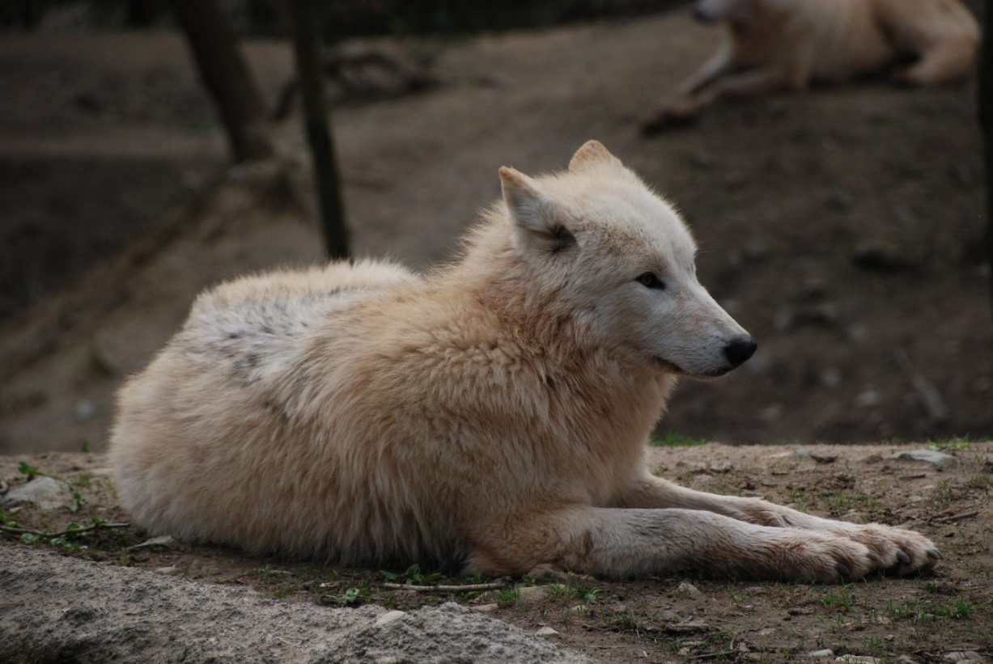
Canidae – psovití – nejvýznamnější původci bakteriálních onemocnění
Anaplasma phagocytophilum
KP – probíhá asymptomaticky nebo jako akutní respirační onemocnění, letargie, neurologické příznaky
zaznamenáno u psa hřivnatého v zajetí
séroprevalence ukazuje, že infekce je možná i bez klinických příznaků

Slide 26
Canidae – psovití – nejvýznamnější původci bakteriálních onemocnění
Ehrlichióza
Ehrlichia canis
Epizootologie přenašeč: piják hnědý (Rhipicephalus sanguineus)
hlavní rezervoár: pes domácí
Klinické příznaky epistaxe, anorexie, trombocytopenie, leukopenie, anemie, horečka, letargie, lymfadenomegalie, splenomegalie, krvácivé stavy
lišky – mírná anémie, trombocytopenie, leukopenie, zrychlená sedimentace erytrocytů
Diagnostika PCR, imunofluorescence
Léčba doxycyklin
Prevence ochrana proti klíšťatům (imidakloprid, permethrin)
Postihované druhy pes domácí, pes hyenovitý, kojot, liška plavá, liška šedá, vlk obecný, liška obecná, pes hřivnatý, maikong, šakal čabrakový, šakal obecný

Slide 27
Canidae – psovití – nejvýznamnější původci onemocnění
dermatomykózy
citlivé ke stejným původcům, jako pes domácí
systémové - Coccidioides immitis a Blastomyces dermatitidis
respirační onemocnění a mokvající kožní léze neodpovídající na ATB léčbu
výskyt
C. immitis - suché regiony JZ USA, Mexika, Jižní Ameriky
B. dermatitidis - Mississippi, povodí řeky Ohio

Slide 28
Canidae – psovití – nejvýznamnější původci virových onemocnění
Psinka
Paramyxoviridae, Morbilivirus
Epizootologie vysoce nakažlivý
přenos – aerosolem, přímým kontaktem
Klinické příznaky variabilní – multisystémové onemocnění
respirační, gastrointestinální, nervové příznaky, leukopenie
lišky – konjunktivitida, pustulární dermatitida, lymfohistiocytární polioencefalitida, broncho – intersticiální pneumonie, abnormální chování, ztráta strachu z lidí, dezorientace, respirační problémy
Diagnostika ante mortem – klinické příznaky a anamnéza
post mortem – imunohistochemické, histopatologické vyšetření
Léčba podpůrná terapie
Prevence vakcinace

Slide 29
Canidae – psovití – nejvýznamnější původci virových onemocnění
Parvoviróza
Parvovirus (CPV)
Epizootologie fekálně – orální přenos
Klinické příznaky novorozená mláďata – myokarditis
starší 6 týdnů – gastroenteritis, leukopenie
Diagnostika detekce pomocí ELISA z trusu, test hemaglutinace (prvních 5 – 6 dní klinických příznaků)
Léčba podpůrná léčba
Prevence vakcinace
Postihované druhy šakal obecný, šakal pruhovaný, šakal čabrakový, liška ostrovní, liška velkouchá, psík mývalovitý, pes pralesní, maikong, pes hyenovitý, pes hřivnatý

Slide 30
Canidae – psovití – nejvýznamnější původci virových onemocnění
Infekční hepatitida psů
Canine adenovirus - 1
Epizootologie pozření výkalů, moči či slin postiženého jedince, kontakt s kontaminovanými předměty
Klinické příznaky anorexie, rhinitis, krvavé průjmy, orální petechie, křeče, paralýza, DIC, perakutní úhyn
klinické příznaky jsou markantnější u lišek – rozvíjí se neurologické příznaky a encefalitida (může klinicky připomínat psinku)
dle případové studie u štěňat psa hřivnatého – letargie, zvracení, dehydratace, bledost, hypotermie, leukocytóza, neutrofilie, lymfopenie, trombocytopenie
Diagnostika postmortem – imunohistochemie, histopatologické vyšetření
Léčba podpůrná léčba
Prevence vakcinace

Slide 31
Canidae – psovití – nejvýznamnější původci virových onemocnění
Vzteklina
Rhabdoviridae, Lyssavirus (sérotyp 1)
Epizootologie volně žijící psovité šelmy jsou významným rezervoárem
virus ve slinách – přenos skrze pokousání
experimentálně bylo prokázáno, že je možný i orální přenos
neurotropní, zoonotické onemocnění
inkubační doba je velmi variabilní – v řádu dní až měsíců (až 2 – 3 měsíce)
Klinické příznaky letargie, horečka, ztráta zájmu o jídlo, zvracení, poruchy chování, paralýza, deprese či hyperexcitabilita
Diagnostika IFA čerstvé mozkové tkáně (mozeček, prodloužená mícha, hipokampus) – vzorky udržet v chladu
Léčba není
Prevence orální vakcinace divokých šelem

Slide 32
Canidae – psovití – nejvýznamnější parazitární onemocnění
Sarkoptový svrab
Sarcoptes scabei
Výskyt celosvětový
Lokace v hostiteli kůže – predilekční místa jsou méně osrstěné části těla
Klinické příznaky intenzivní pruritus, erytém, seborea, alopecie
příznaky začínající na loktech, hleznech, bázi ocasu a pokračují na záď a dále podél ocasu
na rozvoji příznaků se podílí hypersenzitivita I. typu
při chronicitě – krusty na kůži, hyperkeratóza, ztluštění kůže
Diagnostika kožní seškrab, fekální flotace, anamnéza
Léčba topická či systémová
ivermektin (off label) – 200 mg/kg PO či SC, 1x za 2 týdny
akaricidy – organochloridy, organofosfáty
polysulfid vápenatý – obzvláště u mladých zvířat
Prevence izolovat postižené jedince od zdravých

Slide 33
Canidae – psovití – nejvýznamnější parazitární onemocnění
Klíšťata
Ixodidae (př. Ixodes, Amblyomma, Dermacentor, Rhipicephalus)
Výskyt celosvětový – závisí na konkrétním druhu klíštěte
Lokace v hostiteli kůže
Klinické příznaky většina nevyvolává vážné problémy – lokální podráždění
výjimka klíště americké (Amblyomma americanum) - má dlouhé čelisti – může způsobit otevřené vředy a predisponovat k myiázám
Diagnostika nález klíšťat
Léčba odstranění klíšťat – co nejdříve a v celku
Prevence nemá valný význam u volně žijících zvířat

Slide 34
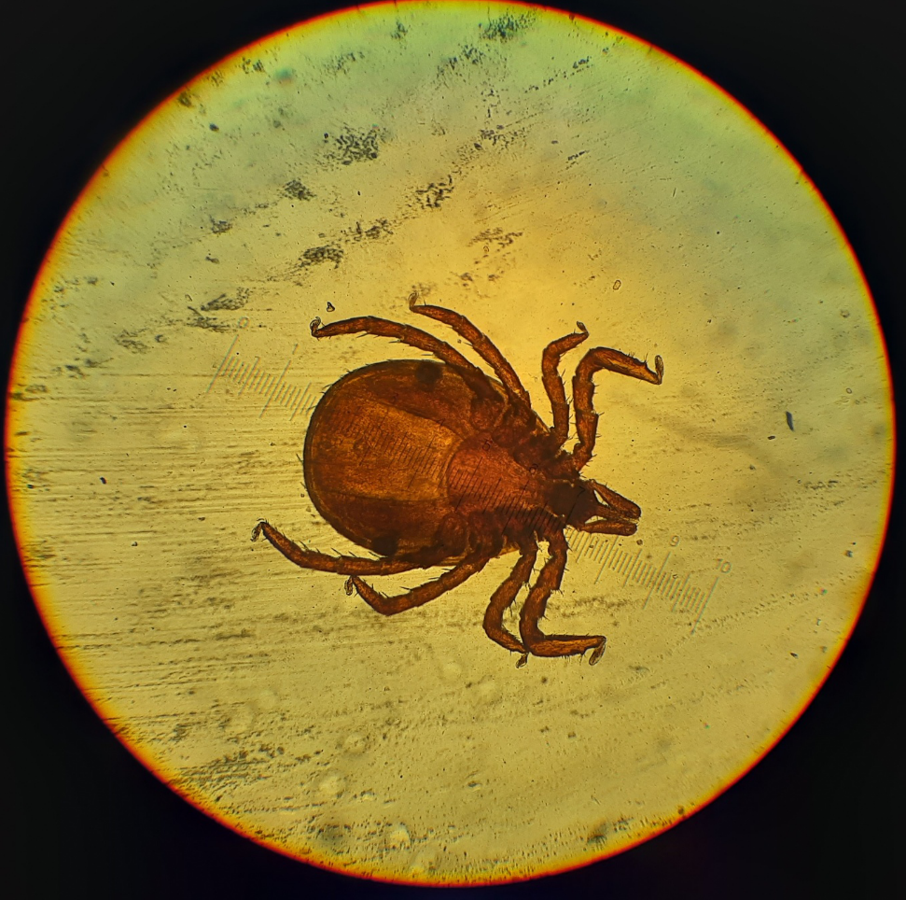
Canidae – psovití – nejvýznamnější parazitární onemocnění
onemocnění lidí přenášená klíšťaty
Rickettsia rickettsii – horečka skalistých hor („rocky mountain spotted fever“)
Borrelia burgdorferi – Lymeská borrelióza
Babesia microti – babesióza
Coxiella burnetii – Q horečka
Francisella tularensis – tularémie
Ehrlichia chaffeensis – monocytová ehrlichióza
Powassan virus encephalitis

Slide 35
Canidae – psovití – nejvýznamnější parazitární onemocnění
Klíšťová paralýza
může se vyskytovat dočasně u samic při zvýšené sexuální aktivitě
KP: afebrilie, ochablá paralýza, smrt nastává po ochrnutí dýchacího svalstva, pokud klíště není odstraněno včas
způsobena neurotoxinem, který interferuje s vyplavováním acetylcholinu na neuromuskulárních ploténkách
piják hnědý (Rhipicephalus sanguineus) - původně v Africe → rozšíření do celého světa
nedospělá stádia se přichytávají na oblast krku
dospělci po celém těle, často mezi prsty

Slide 36
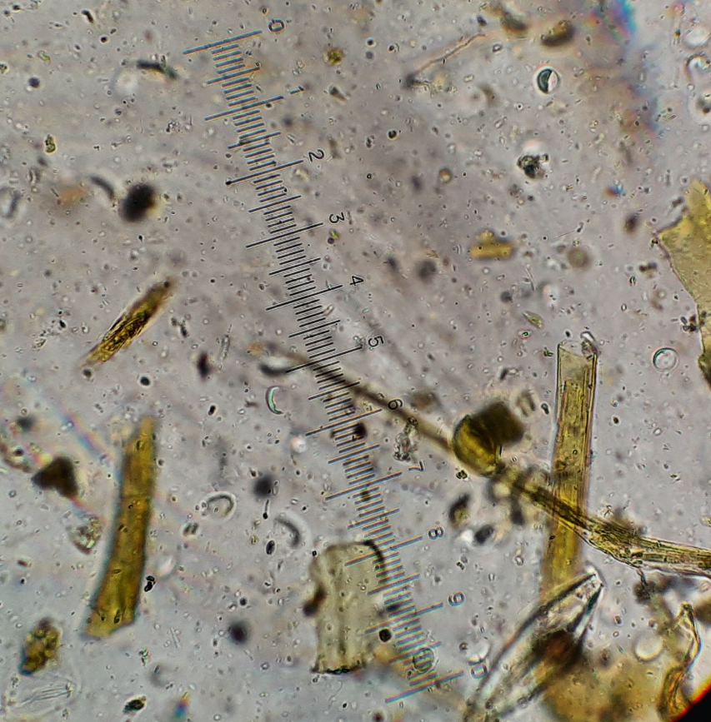
Canidae – psovití – nejvýznamnější parazitární onemocnění
Endoparazité
Protozoa (prvoci)
většina infekcí asymptomatických
klinické příznaky se projevují u:
souběžných infekcí
velké hustoty jedinců na malou plochu
špatného výživného stavu
novorozených mláďat či starších jedinců
I. Střevní protozoa
Giardia, Isospora, Cryptosporidium
Isospora bigemina – průjem, v těžších případech s příměsí krve
Giardia spp.

Slide 37
Canidae – psovití – nejvýznamnější parazitární onemocnění
Endoparazité
II. Tkáňová protozoa
- Hepatozoon, Toxoplasma gondii
- sporadicky mohou vyvolat systémové onemocněné
- Sarcocystis cruzi
- definitivní hostitel – psovité šelmy
- mezihostitel – dobytek, bizoni
- vytváří cysty ve svalových a nervových buňkách
- Neospora caninum
- rezervoár – volně žijící psovité šelmy
III. Intra-erytrocytární protozoa
- Babesia canis
IV. Encefalitozoon
- postihuje obzvláště lišky – divoké i v zajetí
- zaznamenána u mláďat psa hyenovitého

Slide 38
Canidae – psovití – nejvýznamnější parazitární onemocnění
Sarcocystis spp.

Slide 39
Canidae – psovití – nejvýznamnější parazitární onemocnění
Babezióza
Babesia canis
Lokace v hostiteli krev – erytrocyty
Mezihostitel / vektor Dermacentor reticularis – B. canis canis (jižní a střední Evropa)
Haemaphysalis leachi – B. canis rossi (jižní Afrika)
Rhipicephalus sanguineus – B. canis vogeli (Afrika, Asie, Severní a Jižní Amerika, Austrálie, Evropa)
Klinické příznaky perakutní infekce (B. canis rossi) – hypovolemický šok, bledost (někdy až cyanóza) sliznic, tachykardie, slabý puls, slabost, deprese, intravaskulární hemolýza, hemoglobinurie, orgánová dysfunkce, hypoxie, kóma, smrt
akutní – horečka, anémie, ikterus, inapetence, žíznivost, ulehnutí, petechie na dásních a ventrálním abdomenu
klinické příznaky mohou být velmi variabilní - edém, purpura, ascites, stomatitis, gastritis, zánět nosní sliznice, dyspnoe, poruchy pohybu, paréza, epileptiformní epizody
cerebrální forma babeziózy může imitovat vzteklinu

Slide 40
Canidae – psovití – nejvýznamnější parazitární onemocnění
Babezióza
Diagnostika nález parazitů na krevním nátěru – barvení Giemsa – Romanowski
sérologické testy – nejspolehlivější IFAT (titry nad 1/80 indikují infekci) – může se objevovat zkřížená reaktivita mezi Neospora a Toxoplasma
Léčba imidokarb, phenamine, diminazene aceturate, trypanová modř
podpůrná léčba, krevní transfuze
Prevence profylaktická léčba v oblastech výskytu babesií, přípravky proti klíšťatům, vakcinace proti babezióze – neposkytne 100 % ochranu, ale v případě nákazy má onemocnění mírnější průběh
Postihované druhy psovité šelmy

Slide 41
Canidae – psovití – nejvýznamnější parazitární onemocnění
Trichinelóza
Trichinella spp.
Výskyt celosvětově (kromě Austrálie, Dánsko, Velká Británie)
Lokace v hostiteli svaly, střeva
Mezihostitel / vektor přímý vývojový cyklus
Klinické příznaky závisí na hostiteli a množství pozřených cyst
často asymptomatické či nespecifické, průjem, horečka, svalová bolest, dyspnoe, periferní eozinofilie
Diagnostika většinou se nediagnostikuje (obtížné)
možný záchyt parazitů biopsií svalů, jinak diagnostika až post mortem – trávicí metoda, ELISA
Léčba většinou se neléčí
střevní fáze – anthelmintika (albendazol, mebendazol, pyrantel a thiabendazol) + glukokortikoidy
svalová fáze – analgetika, antipyretika, kortikoidy
Prevence kontrola hlodavců, inspekce masa, přemražení syrového masa

Slide 42
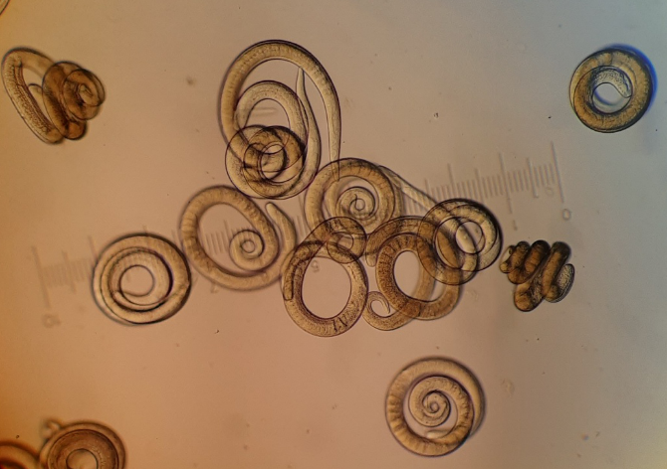
Trichinella spp.

Slide 43
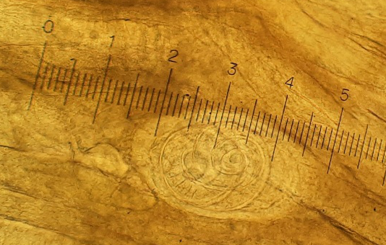
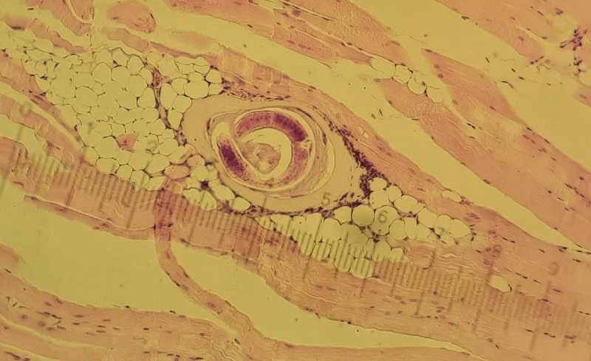
Zapouzdření ve svalovině
Trichinella spp.

Slide 44
Canidae – psovití – nejvýznamnější parazitární onemocnění
Ledvinovec psí
Dioctophyme renale
Výskyt mírný a subpolární pás Severní a Jižní Ameriky, Asie a výjimečně Evropy (ve Velké Británii ještě nezaznamenáno)
Lokace v hostiteli ledvina (obvykle pravá), peritoneální dutina
Mezihostitel/vektor mezihostitel – akvatičtí máloštětinatci
paratenický hostitel – ryby, obojživelníci, bezobratlí
Klinické příznaky dysurie, hematurie (obzvláště na konci mikce), může se vyskytovat bolest v oblasti beder
ve většině případů je onemocnění asymptomatické
přítomnost parazitů v peritoneální dutině může způsobovat chronickou peritonitidu
Diagnostika detekce typických vajíček v moči (žluto – zelené, tlustostěnné, se zátkami na obou pólech a důlky na povrchu)
RTG, USG
Léčba nefrektomie
Prevence nezkrmovat syrové ryby a obojživelníky v oblastech výskytu parazita

Slide 45
Canidae – psovití – nejvýznamnější parazitární onemocnění
Spirocerca lupi
Výskyt tropické a subtropické oblasti
Lokace v hostiteli jícen, žaludek, aorta
Mezihostitel / vektor koprofágní brouci (Scarabeus sacer, Akis, Atenchus, Gymnopleurus, Cauthon spp.)
pareteničtí hostitelé – hlodavci, ptáci, plazi, insektivorní druhy
Klinické příznaky často asymptomatické, zvracení, dysfagie, poruchy žaludku, aortální aneurysma, akutní úhyn
Diagnostika detekce granulomů, nález vajíček v trusu či zvratcích, endoskopie, RTG
Léčba albendazol, levamizol (5 – 10 mg/kg jako jednotlivá dávka), diethylkarbamazin (10 mg/kg PO, 2x denně po 10 dní)
Prevence nekrmit syrové maso z divokých zvířat a venku žijící drůbeže

Slide 46
Canidae – psovití – nejvýznamnější parazitární onemocnění
Srdeční červivost
Dirofilaria immitis
Výskyt mírné a tropické pásmo celého světa (Severní a Jižní Amerika, jižní Evropa, Indie, Čína, Japonsko, Austrálie)
Lokace v hostiteli kardiovaskulární systém – dospělci se nachází v pravé komoře, plicní tepně, pravé síni, vena cava caudalis, arteriae pulmonales
Mezihostitel / vektor komáři rodu Aedes, Anopheles, Culex
Klinické příznaky apatie, progresivní ztráta kondice, intolerance zátěže, chronický kašel, hemoptýza
v pozdních fázích – dyspnoe, edém, ascites
při masivním výskytu dospělců ve vena cava caudalis může dojít k obstrukci → hemoglobinurie, ikterus, kolaps
Diagnostika Knottův test, IFA k detekci mikrofilárií
ELISA – detekce antigenů dospělých dirofilárií
RTG hrudníku, USG srdce, angiografie
Léčba velmi problematická – látky uvolněné z mrtvých parazitů, embolizace
proti dospělcům – melarsomin (pečlivě monitorovat kvůli vedlejším účinkům)
proti mikrofiláriiím – ivermektin
Prevence omezení přístupu komárů k jedincům je problematické, proto je profylaxe pouze medikamentózní
jen pokud nemají v krvi mikrofilárie – diethylkarbamazin, ivermektin, milbemycin oxim

Slide 47
Canidae – psovití – nejvýznamnější parazitární onemocnění
Mikrofilárie

Slide 48
Canidae – psovití – nejvýznamnější parazitární onemocnění
Škrkavka psí
Toxocara canis
Výskyt celosvětově
Lokace v hostiteli tenké střevo
Mezihostitel/vektor pouze parateničtí hostitelé – např. hlodavci, ptáci
Klinické příznaky mírné infekce – žádné příznaky při migraci larev
těžké infekce – poškození plic – kašel, tachypnoe, napěněný nosní výtok, úhyn, dospělci ve střevech mohou způsobit zvětšení abdomenu, zvracení a průjem
občas jedinec může vykálet nebo vyzvrátit celého parazita
Diagnostika v průběhu migrační fáze lze provést pouze orientační diagnózu
fekální flotace, roztěr trusu– kulatá, hnědá vajíčka s důlky na povrchu
Léčba anthelmintika
Prevence léčba březích samic snižuje přenos na potomky
Postihované druhy pes domácí, šakal obecný, dingo, vlk obecný, kojot prérijní, liška obecná, liška polární, fenek berberský

Slide 49
Canidae – psovití – nejvýznamnější parazitární onemocnění
Tasemnice
Taenia spp.
Výskyt celosvětový
Lokace v hostiteli tenká střeva
Mezihostitel / vektor závisí od konkrétního druhu tasemnice
Klinické příznaky obvykle asymptomatické, může se objevovat průjem, abdominální bolesti, pruritus v okolí anu
Diagnostika proglotidy, vajíčka v trusu či okolí perinea, fekální flotace
Léčba anthelmintika (např. praziquantel)
Prevence managment infekce u definitivních hostitelů, zamezení přístupu šelem ke kadáverům

Slide 50
Canidae – psovití – nejvýznamnější parazitární onemocnění
Taenia spp.

Slide 51
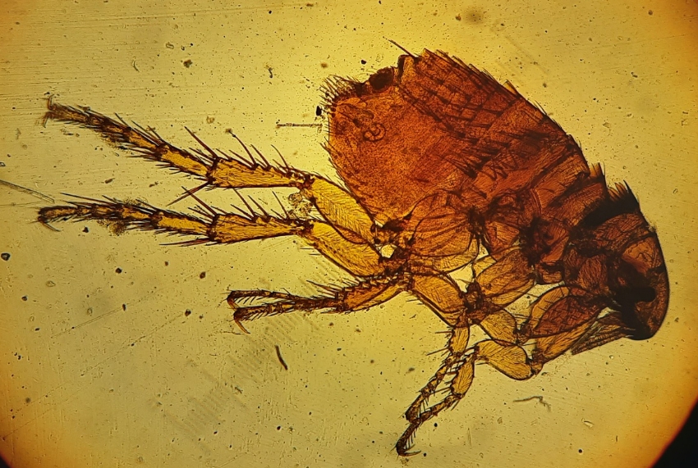
Canidae – psovití – nejvýznamnější parazitární onemocnění
Tasemnice psí
Dipylidium caninum
Výskyt celosvětový
Lokace v hostiteli tenká střeva
Mezihostitel / vektor blechy (Ctenocephalides spp. Pulex irritans), Trichodectes canis
definitivní hostitel se nakazí pozřením mezihostitele
Klinické příznaky diskomfort v oblasti anu, svědění
Diagnostika nález segmentu parazita v okolí perinea
proglotidy či vajíčka v trusu, fekální flotace
Léčba anthelmintika (praziquantel) + insekticidy na odstranění ektoparazitů z prostředí
Prevence omezení přístupu mezihostitelů k chovaným jedincům

Slide 52
Canidae – psovití – nejvýznamnější parazitární onemocnění
Dipylidium caninum – kokon s vajíčky

Slide 53
Canidae – psovití - antiparazitika
Účinná látka | Dávkování | Způsob aplikace | Komentáře
Fenbendazol | 50 mg/kg každých 24 hodin po 3 dny | PO | Ascaris, Strongylida, plicnivky, Trichuris, Taenia
Diethylkarbamazin | 6,6 mg/kg denně od začátků sezóny komárů do 60 dní po jejím skončení | PO | Ascaris Nepoužívat u jedinců s mikrofiláriemi v krvi (pokud se objeví v průběhu léčby, nevysazovat)
Milbemycin oxim / Lufenuron | 0,5 – 0,99 mg/kg každý měsíc | PO | Strongylida, Lufenuron – proti blechám Nepoužívat u jedinců s mikrofiláriemi v krvi
Ivermektin | 0,003 – 0,006 mg/kg každý měsíc | PO | Povolen pouze u psů domácích jako prevence srdeční červivosti Nematoda – 0,2 mg/kg, PO, jednorázová dávka
Praziquantel | Záleží na váhové kategorii (v SPC) Obvykle 1 dávka | PO, SC
Melarsomin | 2,5 mg/kg, 2 aplikace s 24 hodinovým odstupem | IM – hluboko do bederní epaxiální svaloviny, střídat strany | Proti dospělcům Dirofilaria immitis – toxické vedlejší účinky

Slide 54
Canidae – psovití – neinfekční onemocnění
Pes hřivnatý
často mají poruchu renální tubulární resorpce cysteinu a dvojsytných aminokyselin
→ mají přebytek cysteinu v moči → tvorba močových kamenů
mohou způsobit obstrukci močové trubice, obzvláště u samců (močová trubice je delší)
perzistence cystinových krystalů může predisponovat k infekcím močového traktu
bedlivě sledovat jedince se strangurií
terapie
často celoživotní
princip - ovlivňování rozpustnosti cystinu v moči
alkalizace moči
citrát draselný - preferovaný
jedlá soda - není preferovaná, protože příjem sodíku stimuluje vylučování cystinu
úprava stravy - teoreticky, ale nebylo testováno
snížit příjem sodíku
snížit příjem živočišného proteinu (vyšší obsah sirných aminokyselin)
Tiopronin
modifikuje strukturu cystinu do rozpustnější formy
úspěšný, ale drahý, špatně dostupný a existují potenciální vedlejší účinky při dlouhodobém užívání
další látky na bázi thiolu - např. d-penicilamin
chirurgické řešení - při obstrukci, či výskytu větších kamínků

Slide 56
Canidae – psovití – neinfekční onemocnění
Dermatóza reagující na podání zinku
vlk rudohnědý při krmení komerční dietou obohacenou o vápník
KP
hyperkeratóza polštářku prstů
hnisavý zánět drápového lůžka a jeho okolí
pyodermie distální části končetiny
periferní lymfadenopatie
terapie
suplementace zinku
snížit příjem vápníku
stanovení sérové hladiny zinku nemá valnou diagnostickou hodnotu
při kvalitní dietě není nutno podávat doplňky stravy
Zánětlivá artritida
typická pro novorůst kosti
postihuje axilární i apendikulární skelet
nejvíce připomíná reaktivní artritidu primátů, která se vyskytuje jako komplikace bakteriálních průjmů

Slide 57
Canidae – psovití – neinfekční onemocnění
Chronické zánětlivé onemocnění střev – IBD (inflammatory bowel disease)
= zánětlivá buněčná infiltrace lamina propria
lymfocyty, plazmatické buňky, eozinofily, makrofágy, neutrofily
dle převládajícího typu buněk se mohou lišit klinické příznaky, prognóza a terapie
jedná se o častou příčinou chronických GIT problémů
KP: zvracení, průjem, úbytky hmotnosti, zhoršená kvalita srsti, nevolnost
termín IBD nikdy nepoužívat k popisu KP - pouze onemocnění, protože příznaky jsou nespecifické
diferenciální diagnóza - onemocnění spojená s malabsorpcí, onemocnění pankreatu, enterokolitida, potravní intolerance, neoplazie
nezaměňovat IBD s potravní intolerancí nebo alergií
patologie
hypoproteinémie - hlavně hypoalbuminémie → ascites
nespecifické příznaky
postihuje velké psovité šelmy - pes hřivnatý, vlk obecný

Slide 58
Canidae – psovití – neinfekční onemocnění
Chronické zánětlivé onemocnění střev – IBD (inflammatory bowel disease)
etiologie
neznámá
nejspíše postižená imunitní regulace odpovědi GALT na antigenní stimul
bakterie v lumen střev, antigeny parazitů či potravy mohou iniciovat přehnanou, chronickou zánětlivou odpověď střev
diagnostika
předběžná - z klinických příznaků a po vyloučení ostatních onemocnění
pro potvrzení diagnózy - biopsie střeva
terapie
podpůrná terapie - na základě závažnosti klinických příznaků
tekutiny
při hypoproteinémii - koloidy
imunomodulace - kortikosteroidy, imunosupresiva či sulfasalazin
úprava diety - hypoalergenní, nebo lehce stravitelná strava
antibiotika - sníží bakteriální přerůstání
kobalamin, folát - mohou působit příznivě

Slide 59
Canidae – psovití – neinfekční onemocnění
Pododermatitida
výrazná morbidita a významné onemocnění u mláďat
psovité šelmy často hrabají → mohou si způsobit traumatické léze na nášlapných polštářcích, abraze, avulze nehtu, lacerace
→ rány se mohou infikovat a vést k pododermatitidě
původci – nejčastěji bakterie žijící na kůži či střevního původu
Staphylococcus spp.
gramnegativní bakterie
KP - interdigitální dermatitida, edém (pes hřivnatý, vlk mexický, fenek berberský,...)
etiologie - neznámá
tkáň mezi prsty a polštářky se stane erytematózní, odřená a vlhká
léze mohou být důsledkem vysoké vlhkosti vedoucí k dermatitidě
terapie
dezinfekce a orální antimikrobiální léčba
u nehojících lézí - může být autoimunitní příčina (odpovídá na prednison a ATB)
biopsie pro určení příčiny

Slide 60
Canidae – psovití – neinfekční onemocnění
Patologie dělohy
př. cystická hyperplazie endometria, pyometra
příčiny
dlouhodobé, cyklicky se opakující působení endogenních steroidů, které souvisí s falešnou březostí po ovulaci
steroidní antikoncepce
nedoporučovaná pro dlouhodobé použití
může mít za důsledek
progresivní růst dělohy
neplodnost
infekce
neoplazie
proliferace mléčné žlázy
obzvláště po použití melengestrol acetátu
hyperplazie endometria
hydrometra
fibróza
adenomyóza
mineralizace dělohy

Slide 61
Canidae – psovití - reprodukce
většina monoestrická - páří se v závislosti na sezóně
dlouhý proestrus a diestrus
výjimky - tropické druhy (př. pes pralesní)
samice nemají pravidelný estrální cyklus a nejsou pouze monoestrické
sezónnost cyklu může být závislá na období dešťů a dostupnosti potravy
v zajetí nemusí být páření závislé na sezóně
většina, hlavně menší druhy (př. šakal a kojot) jsou monogamní
samice vlka a psa hyenovitého se často páří s více samci
šelmy žijící v tlupách mají obvykle 1 pár, který se páří
svázání při páření
u fenka berberského může trvat až 2 hodiny

Slide 62
Canidae – psovití - reprodukce
pseudogravidita
prodloužená luteální fáze po ovulaci
může trvat stejně dlouho jako březost
ve smečkách mají mladší, podřízené samice potlačené pářící chování a objevuje se u nich pseudogravidita
hormonální změny mohou připravovat podřízené samice k asistenci v péči o mláďata
některé samice mohou zahájit i laktaci
antikoncepce a kontracepce
Kabergolin
dopaminergní agonista + inhibuje sekreci dopaminu
prolaktin luteotropně podporuje žluté tělísko a kabergolin tuto dráhu naruší
použití u lišky obecné
jedna dávka může způsobit potrat i v polovině březosti

Slide 63
Canidae – psovití – preventivní medicína
pravidelná prohlídka fyzického stavu
koprologické vyšetření proti parazitům minimálně 1x ročně
častěji v oblastech s výskytem parazitů nebo kde s nimi měli v minulosti problémy
karanténa nově příchozích jedinců
Dirofilaria immitis
prevence v oblastech s častým výskytem srdeční červivosti
ektoparazité
blechy, klíšťata – stejné přípravky jako pes domácí

Slide 64
Canidae – psovití – preventivní medicína
Vakcinace – na základě situace v konkrétní oblasti a stavu daného jedince
všechny vakcíny u nedomestikovaných druhů jsou používány v režimu off label
Core - psinka, vzteklina, parvovirus
monovalentní vakcíny minimalizují riziko nežádoucích účinků, ale multivalentní jsou běžně používány
Noncore – koronavirus, Lymeská borelióza, leptospiróza
imunizace volně žijících šelem – pouze u vztekliny
orální vakcíny modifikovaným živým virem nebo s rekombinantním glykoproteinem
důležité, aby návnada byla atraktivní a dostala se k velkému počtu jedinců

